Slide 1
Ордена и медали Великой Отечественной
Награды, названные именами выдающихся русских полководцев и флотоводцев, учрежденные во время Великой Отечественной войны

Slide 2
До начала Великой Отечественной войны в Советском Союзе уже были учреждены золотая медаль «Герой Советского Союза», медали «За отвагу», «За боевые заслуги», «За трудовую доблесть», ордена Ленина, Красного Знамени, Трудового Красного Знамени и другие.
Русские люди всегда помнили славные победы, доблесть и геройство русских солдат под предводительством Суворова и Кутузова, русских моряков под командованием Ушакова и Нахимова. Именно поэтому во время Великой Отечественной войны были учреждены новые награды, названные в честь великих полководцев и флотоводцев.
В период Великой Отечественной войны Советское правительство особое внимание уделяло вопросу награждения орденами и медалями СССР солдат, матросов, сержантов, старшин, офицеров, генералов и адмиралов Советских Вооруженных сил, партизан и участников подполья, сражавшихся с врагом как на фронте, так и во вражеском тылу, на временно оккупированной территории.
В презентации рассказывается о наградах, учрежденных во время Великой Отечественной войны в честь выдающихся русских полководцев и флотоводцев. Информация расположена по времени учреждения наград.

Slide 3
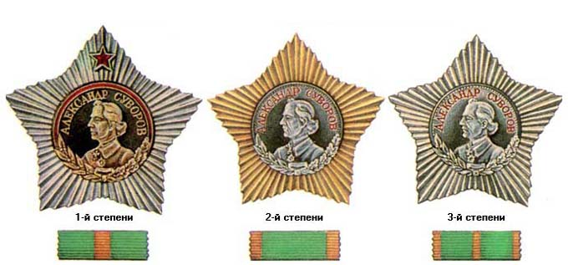
Орден Суворова
29 июля 1942 года был учрежден орден Суворова. Всего этим орденом разных степеней было награждено более 7000 человек.
Над созданием ордена Суворова работали многие художники. Было создано 55 эскизов орденов. Однако ни одна работа не удовлетворила комиссию.
Эскиз ордена создал Петр Скокан, который уже воевал в Белоруссии в составе диверсионной группы. По мнению автора орден должен был воплотить в себе идею преимущества отечественной военной мысли над догматами фашистских тактиков и стратегов. Не раз за время, проведенное в тылу врага, Скокану доводилось слышать рассказы о том, как небольшие группы советских войск сражались со значительно превосходящими силами противника и наносили им сокрушительные удары.
Проект Петра Скокана был признан лучшим. Специалисты монетного двора внесли небольшие изменения: орден I степени дополнили красной звездочкой, размер орденов II и III степени уменьшили на 7мм относительно ордена I степени.

Slide 4
Орден Суворова
I степень ордена Суворова вручалась командующим фронтами и армиями, их заместителям, начальникам штабов, оперативных управлений и родов войск фронтов и армий за отлично организованную и проведенную операцию в масштабах армии или фронта, в результате которой противник разгромлен или уничтожен. Особо оговаривалось одно обстоятельство—победа должна была быть одержана меньшими силами над численно превосходящим противником, по знаменитому суворовскому правилу: «Врага бьют не числом, а умением». Орден Суворова I степени изготовлен из платины и представляет собой выпуклую пятиконечную звезду в виде расходящихся лучей. В середине звезды – золотой круг, покрытый темно-серой эмалью, с красной эмалевой полоской в верхней части и надписью по окружности золотыми буквами: «Александр Суворов». Нижняя часть круга окаймлена золотым лаврово-дубовым венком. В центре круга – погрудное изображение Суворова из полированного золота.
Орденом Суворова II степени мог быть награжден командир корпуса, дивизии или бригады, а также его заместитель и начальник штаба за организацию разгрома корпуса или дивизии, за прорыв современной оборонительной полосы противника с последующим его преследованием и уничтожением, а также за организацию боя в окружении, выход из окружения с сохранением боеспособности своих частей, их вооружения и техники. Знак II степени мог так же получить командир бронетанкового соединения за глубокий рейд в тыл противника, «в результате которого противнику нанесен чувствительный удар, обеспечивающий успешное выполнение армейской операции». Орден II степени изготовлен из золота. Круг в середине звезды, изображение Суворова и лаврово-дубовый венок – из серебра. Надпись «Александр Суворов» выполнена красной эмалью.
Орден Суворова III степени предназначался для награждения командиров полков, батальонов и рот за умелую организацию и осуществление победного боя с меньшими, чем у противника, силами. Орден III степени изготовлен из серебра. Надпись «Александр Суворов» выполнена красной эмалью.

Slide 5
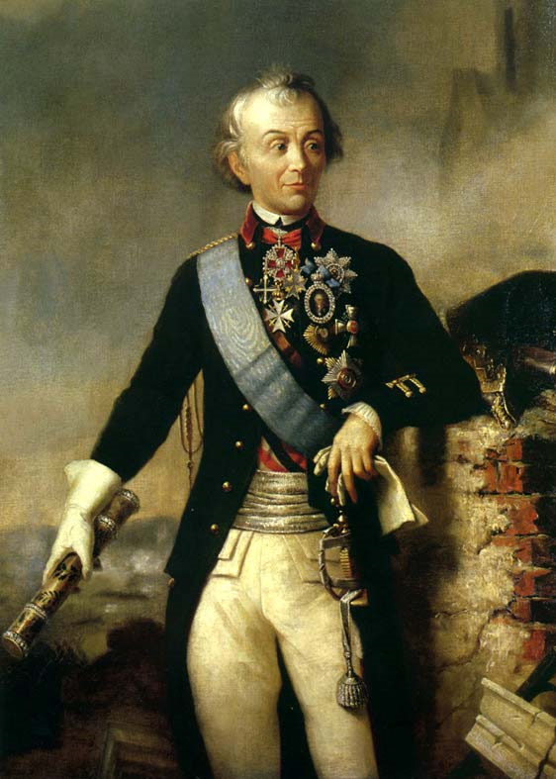
Александр Васильевич Суворов (1730-1800)
Русский полководец и военный теоретик, генералиссимус. Граф Рымникский, князь Италийский. В детстве под руководством отца, генерала Василия Ивановича Суворова, соратника Петра I, изучал артиллерию, фортификацию, военную историю и иностранные языки, занимался литературным творчеством, философией и историей. Свой слабый от рождения организм закалял физическими упражнениями. Был необыкновенно трудолюбив.
Служил в Военной коллегии, участвовал в Семилетней войне, командовал различными соединениями в Финляндии и на юге России. руководил укреплением обороны Крыма.
В 1796 году Суворов написал знаменитое произведение «Наука побеждать», в котором обобщил многолетний опыт обучения и воспитания войск.

Slide 6
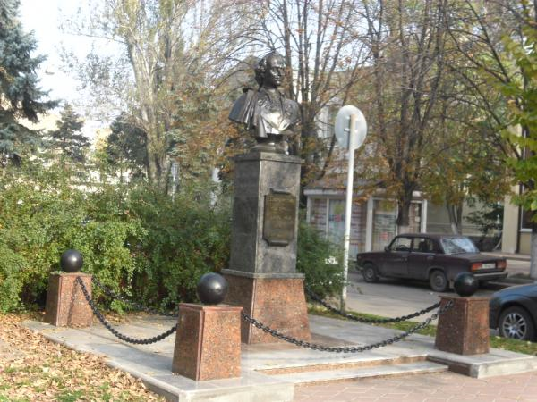
Их помнят и чтят на Дону…
Памятник Суворову установлен в 1999 на средства выпускников суворовских и нахимовских училищ.
Памятник расположен на пересечении пер. Университетского и улицы, носящей его имя. Это место находится примерно в том районе, где находился дом коменданта крепости св. Дм. Ростовского, в котором А.В. Суворов проживал, когда командовал Кубанским корпусом и руководил строительством оборонительных рубежей между Доном и Кубанью. С его именем связано и переселение на Дон армян из Крыма и основание г. Нахичевани-на-Дону.
Автор памятника – ростовский скульптор Анатолий Скнарин. Памятник представляет собой бюст, на пьедестале которого надпись – «Потомство моё прошу брать мой пример. А.В. Суворов». Бюст ограждён оградой из мраморных тумб, соединённых цепью (характерный для российских памятников полководцам архитектурный приём 19-нач.20вв.) Рядом – уменьшенные стилизованные изображения артиллерийских орудий суворовских времён.

Slide 7
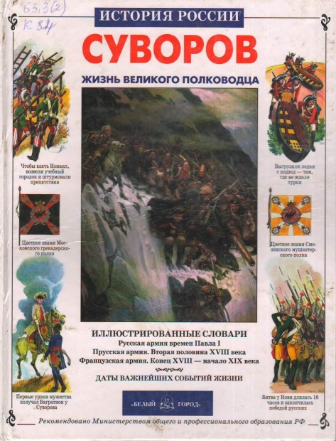
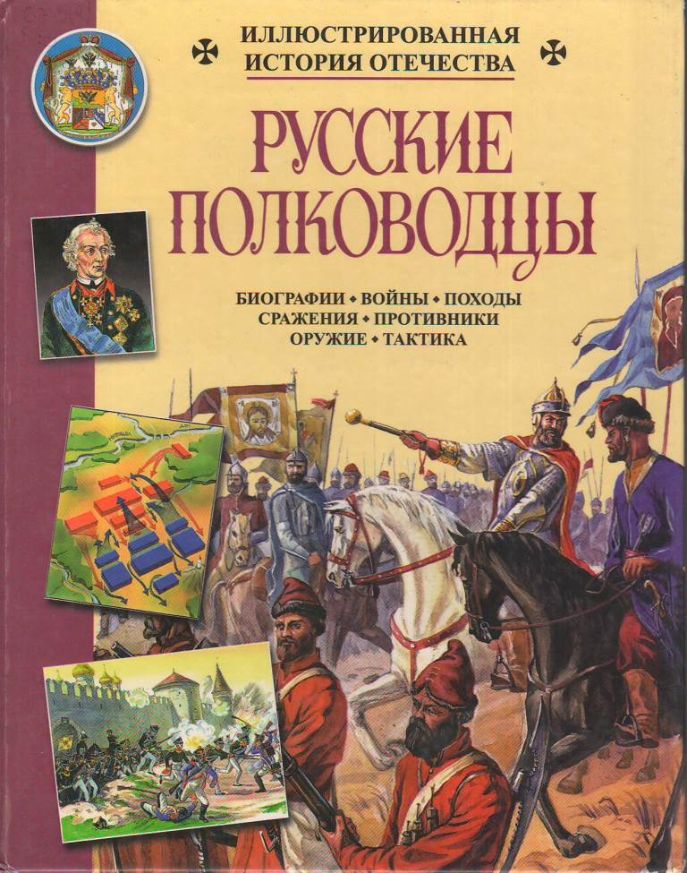
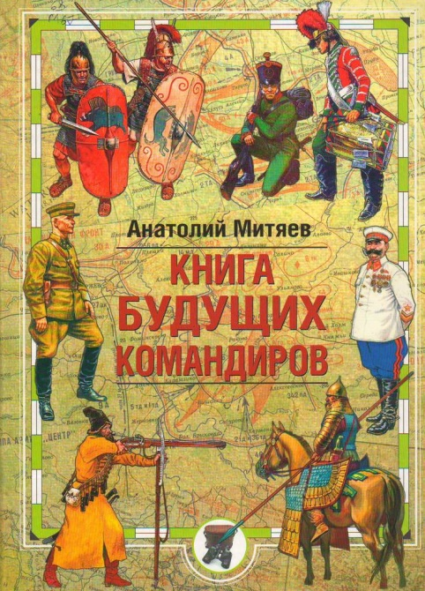
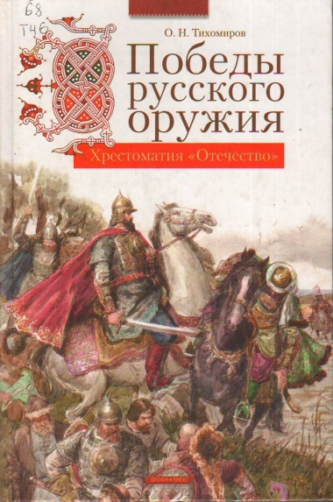
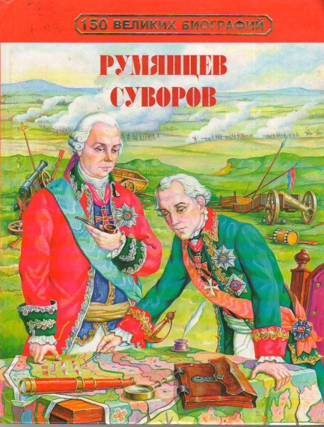
Книги об Александре Васильевиче Суворове

Slide 8
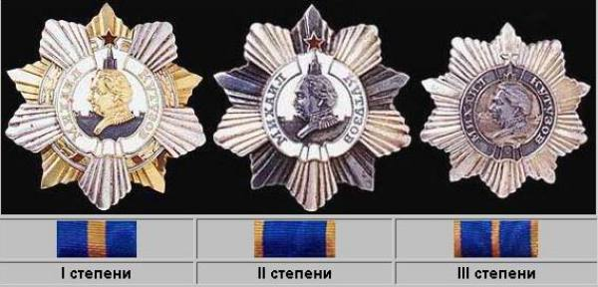
Орден Кутузова
Эскиз ордена создал художник Николай Иванович Москалев. Сначала он предложил вариант ордена в виде пятиконечной звезды с изображением Спасской башни, серпа и молота в центре. После обработки эскиза серп и молот убрали, вместо них появился портрет М.И. Кутузова.
Сначала орден имел две степени. Орден появился одновременно с орденами Суворова и князя Александра Невского.
В основу статута положены боевые качества, которые отличали деятельность великого полководца М. И. Кутузова — умелая оборона, изматывание противника и затем переход в решительное контрнаступление.
После проведения военных операций 1942-1943 гг. был учрежден орден Кутузова III степени.
Интересен тот факт, что орден Кутузова был учрежден указом от 29 июля 1942 г., на следующий день после подписания знаменитого приказа Сталина № 226 «Ни шагу назад!».
Всего за годы войны орденом Кутузова всех степеней было произведено более 7000 награждений.

Slide 9
Орден Кутузова
Орден Кутузова I степени мог получить командующий фронтом, армией, его заместитель или начальник штаба за хорошую организацию вынужденного отхода крупных соединений с нанесением контрударов противнику, выводом своих войск на новые рубежи с малыми потерями; за умелую организацию операции крупных соединений по борьбе с превосходящими силами противника и сохранение своих войск в постоянной готовности к решительному наступлению. Орден Кутузова I степени изготовлен из золота и представляет выпуклую пятиконечную звезду. Между концами золотой звезды располагаются пять пучков серебряных лучей. В середине ордена расположен круг, покрытый белой эмалью, с золотым лаврово-дубовым венком по окружности, перевитым внизу красной эмалевой лентой. В центре круга на фоне Кремлевской башни с пятиконечной рубиново-красной звездой – погрудное рельефное изображение Кутузова, сделанное из золота. Вокруг изображения Кутузова на белой эмалевой ленте – надпись из золота «Михаил Кутузов».
Одним из первых орденов Кутузова II степени был вручен генерал-майору К. С. Мельнику, командующему 58-й армией, оборонявшей участок Кавказского фронта от Моздока до Малгобека. В трудных оборонительных боях, измотав основные силы противника, армия К. С. Мельника перешла в контрнаступление и, взломав линию обороны врага, вышла с боями в район Ейска. Орден Кутузова II степени изготовлен из серебра без венка по кругу. Изображение Кутузова, надпись «Михаил Кутузов» и пятиконечная звезда серебряные.
В положении об ордене Кутузова III степени есть такой пункт: орден может быть дан офицеру «за умелую разработку плана боя, обеспечившего четкое взаимодействие всех родов оружия и успешный его исход». Орден Кутузова III степени изготовлен из серебра.

Slide 10
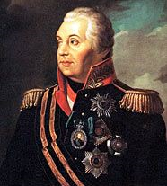
Михаил Илларионович Кутузов (1745-1813)
Кутузов (Голенищев-Кутузов) Михаил Илларионович (1745—1813), российский полководец и дипломат.
Родился 16 сентября 1745 г. в Петербурге в семье генерал-поручика из старинного дворянского рода. С отличием окончил артиллерийскую школу в Петербурге (1759 г.) и стал командиром роты Астраханского пехотного полка (1761 г.).
В 1774 г. под Алуштой Кутузов получил пулевое ранение в висок и потерял правый глаз.
После лечения за границей шесть лет служил под командованием А. В. Суворова, занимаясь организацией обороны крымского побережья.
В 1784 г. Кутузов был произведён в генерал-майоры и вышел в отставку, а в 1787 г. его назначили генерал-губернатором Крыма.
Во время русско-турецкой войны 1787—1791 гг. Кутузов получил второе тяжёлое ранение(1788 г.), отличился при штурме крепости Измаил (1790 г.), был отмечен высокими наградами и получил чин генерал-лейтенанта.
Во время Отечественной войны 1812 г. (20 августа 1812 г.) Кутузов стал главнокомандующим российской армией и после изгнания Наполеона получил орден Святого Георгия 1-й степени, а также титул князя Смоленского. Выступал против преследования Наполеона в Европе, но был назначен главнокомандующим объединённых русской и прусской армий.

Slide 11
Их помнят и чтят на Дону
Образ М.И. Кутузова – первого полного кавалера ордена Святого Георгия – наиболее знаком и близок людям России не только из курса отечественной истории, но и по литературным, художественным произведениям, фильмам. Имя Кутузова воспринимается нами как символ победы и освобождения России от вражеского нашествия, как символ мудрости и грамотной военной стратегии, как символ единения народа в борьбе с захватчиками. С именем М.И. Кутузова связано название 114 улиц, проспектов и площадей в 96 городах России.
Именем Михаила Илларионовича Кутузова названа улица в Советском районе Ростова-на-Дону.
Весной 2013 года в архивном фонде Ростовской области обнаружили письмо с личной подписью полководца Михаила Кутузова. Письмо было написано Кутузовым осенью 1812 года перед сражением за Малоярославец. Полководец советовался с донским казачьим атаманом Матвеем Платовым по поводу ведения боевых действий. Найденный документ дает представление о степени участия казачьих войск в предстоящем бою.

Slide 12
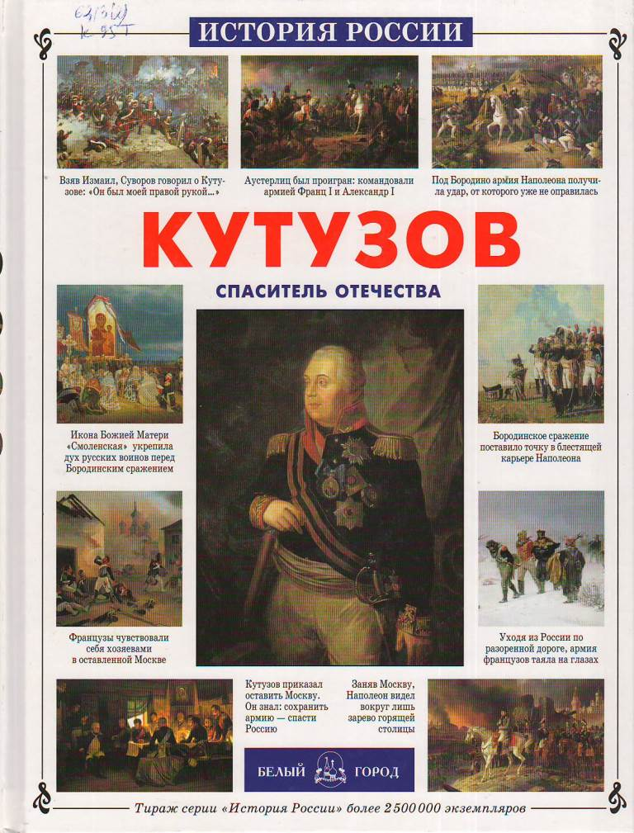
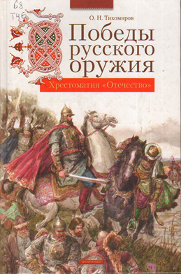
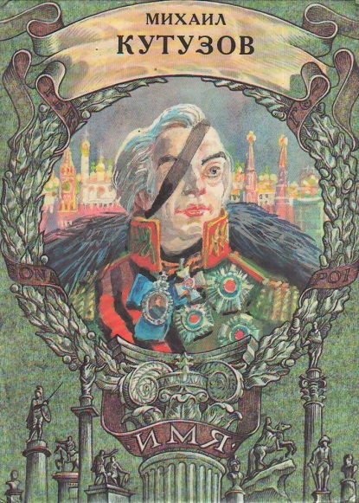
Книги о Михаиле Илларионовиче Кутузове

Slide 13
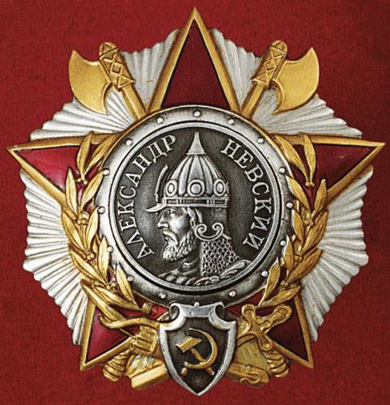
Орден Александра Невского
В конкурсе на рисунок ордена Александра Невского победил архитектор Игорь Сергеевич Телятников. Художник использовал кадр из незадолго до того вышедшего на экраны фильма «Александр Невский», где в главной роли снялся советский актер Николай Черкасов. Его профиль в этой роли был воспроизведен на рисунке будущего ордена.
Орден учрежден 29 июля 1942 года.
Орден Александра Невского единственный из «полководческих» орденов, имеющий только одну степень.
Кавалером ордена № 1 15 ноября 1942 года стал старший лейтенант Иван Назарович Рубан, командир батальона морской пехоты 154-й морской стрелковой бригады, воевавшего в излучине Дона. Батальон прикрывал форсирование Дона и отразил несколько вражеских атак, нанеся немцам большие потери. В ходе боев его батальон уничтожил 7 танков и более 200 солдат и офицеров.

Slide 14
Орден Александра Невского
Орден Александра Невского изготовлен из серебра и представляет собой выпуклую пятиконечную звезду на фоне десятиугольной пластины в виде расходящихся полированных лучей. Звезда покрыта рубиново-красной эмалью и имеет позолоченные ободки. В середине звезды круглый щит с рельефным изображением Александра Невского с надписью «Александр Невский», Щит окаймлен лавровым позолоченным венком. Нижние концы его ветвей покрыты фигурным щитком с позолоченным серпом и молотом. Позади щитка выступают позолоченные меч, копье, лук и колчан со стрелами. На фоне лучей десятиугольной пластины изображены концы двух позолоченных бердышей, скрещенных позади круглого щита.
Согласно статуту орденом награждались офицеры Красной Армии (от командира дивизии до командира взвода) за проявленную инициативу по выбору удачного момента для внезапного, смелого и успешного нападения на врага и нанесение ему крупного поражения с малыми потерями для своих войск; за успешное выполнение боевого задания с уничтожением полностью или большей части превосходящих сил противника; за командование артиллерийским, танковым или авиационным подразделением, нанесшим тяжелый урон противнику.
Всего за годы войны орденом Александра Невского было произведено более 42 тысяч награждений советских воинов и около 70 иностранных генералов и офицеров. Более 1470 воинских частей и соединений получили право прикрепить этот орден к боевому знамени.

Slide 15
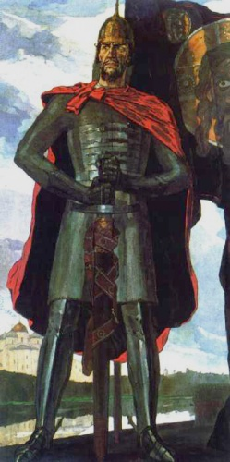
Александр Невский (1221-1263)
Александр Невский (Александр Ярославич) (1220 или 1221—1263), князь новгородский (1236—1251 гг.), великий князь владимирский (с 1252 г.).
В 1235 г. Александр был при отце во время битвы на реке Амовже, где русская рать разгромила немецких рыцарей ордена меченосцев. 15 июля 1240 г. он одержал свою первую победу, в честь которой и получил прозвание Невский: на реке Ижоре, впадающей в Неву, разбил шведов. Вскоре после этого новгородцы принудили Александра оставить княжение в их городе и удалиться в отчий Переяславль.
Однако через несколько месяцев на северные русские земли напали немецкие рыцари из Ливонии; их благословил сам Папа Римский. Был захвачен Изборск, затем Псков. Новгородцы оказались вынуждены обратиться к Александру за помощью. В начале 1242 г. исход войны Великого Новгорода и Тевтонского ордена определился. Александру удалось освободить Псков, где, по сведениям немецкой Ливонской хроники, погибли 70 знатных рыцарей, а 6 взяты в плен. Затем князь повёл войска к Чудскому озеру. 5 апреля на льду состоялось решающее сражение, вошедшее в историю как Ледовое побоище.

Slide 16
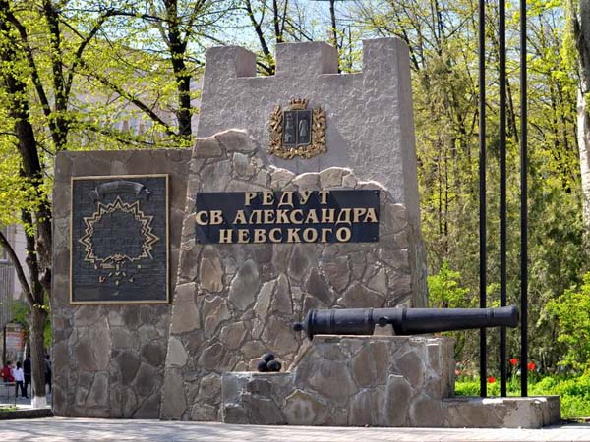
Их помнят и чтут и на Дону…
В парке имени 1 мая что находится на улице Большая Садовая в Ростове-на-Дону находится скульптурное сооружение напоминающие или символизирующее редут Св. Александра Невского. Тут мы можем увидеть зубчатую стену, символизирующую защитные стены города, два герба, скорее всего один из них города, а второй самого Св. Александра Невского, и конечно же, пушку, как орудие, которое в те времена было самым востребованным и наиболее мощным.
Как и большинство других памятников Ростова-на-Дону редут Св. Александра Невского призвал олицетворять память о защитниках и тех трудностях, что прошли воины тех эпох, чтобы Ростов-на-Дону и ныне рос и развивался, занимаясь исключительно мирными делами.

Slide 17
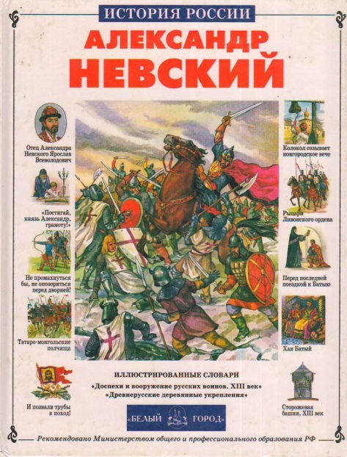
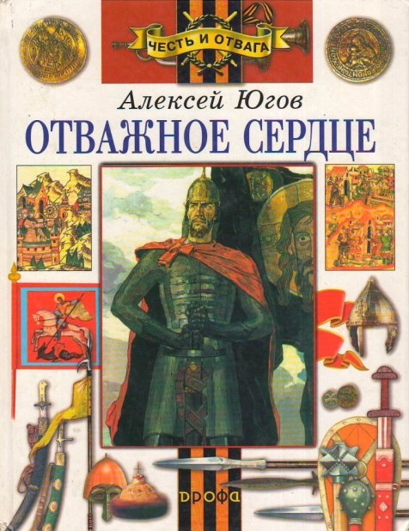
Книги об Александре Невском

Slide 18
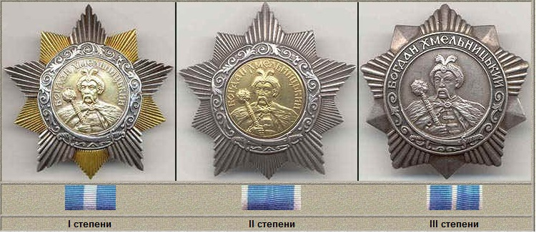
Орден Богдана Хмельницкого
10 октября 1943 года учрежден орден Богдана Хмельницкого I, II, и III степени. Орденом награждали командиров и бойцов Красной Армии и Военно-Морского флота, руководителям партизанских отрядов и партизанам за особую решительность и умение в операциях по разгрому врага, высокий патриотизм, мужество и самоотверженность. Во время Великой Отечественной войны Орденом Богдана Хмельницкого было награждено около 8500 солдат, матросов, командиров и партизан.
Орден был создан по инициативе известных украинских деятелей культуры – кинорежиссера Александра Довженко и поэта Миколы Бажана.
Эскиз ордена первоначально выполнил украинский художник Александр Софонович Пащенко, а доработал художник Центрального Дома Красной Армии Николай Иванович Москалев.

Slide 19
Орден Богдана Хмельницкого
Орден Богдана Хмельницкого — последний из учреждённых советских «сухопутных» полководческих орденов во время Великой Отечественной войны. Это единственный советский полководческий орден, одной из степеней которого могли награждаться рядовые, а также партизаны.
Ордена I и II степени имели одинаковый внешний вид и размеры, но выполнялись из разных материалов. Орден I степени изготавливался из золота и представлял собой пятиконечную звезду, лучи которой состояли из лезвий мечей, выполненных из серебра, между ними размещались пучки узких лучей из золота. В центре ордена была круглая золотая пластина с рельефным погрудным портретом Богдана Хмельницкого в одеянии гетмана с булавой в руке. На поле пластины надпись по-украински «Богдан Хмельницкий». Пластина обрамлена широким узорным ободком из темного серебра. В нижней части ободка – две скрещенные украинские сабли.
Знак II степени отличался тем, что его лучи были выполнены из светлого серебра.
Орден Богдана Хмельницкого III степени изготовлен из серебра. Его лучи имеют меньшую длину.

Slide 20
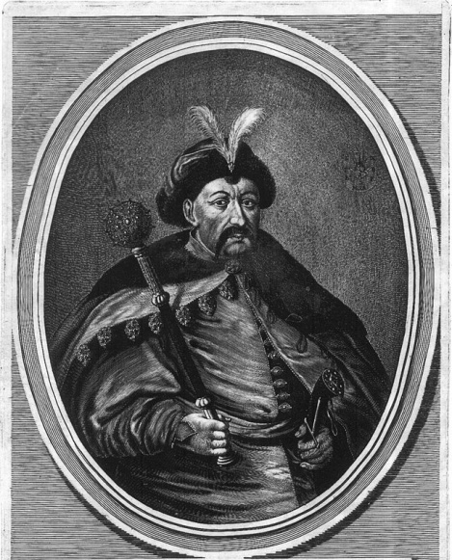
Богдан Хмельницкий(1595-1657)
Хмельницкий Богдан Михайлович (1595-1657) - украинский государственный и военный деятель, гетман Украины (1648). Родился в семье мелкого польского шляхтича. Участвовал в польско-турецкой войне 1620—21. В 1620 попал в плен к туркам, где пробыл два года. По возвращении на Украину вступил в реестровое казацкое войско. Участвовал в народных восстаниях 1637—1638.
В середине 40-х гг. начал подготовку восстания против польского господства на Украине. В январе 1648 под руководством Богдана Хмельницкого началась Освободительная война украинского народа 1648—54 гг. В ходе войны Х. выступил одновременно как полководец, дипломат и организатор украинской государственности. Под руководством гетмана были одержаны победы у Жёлтых Вод, в Корсуньском сражении 1648, под Пилявцами. В 1648 Богдан Хмельницкий отправил письмо царю Алексею Михайловичу с просьбой о принятии Украины под власть России. В начале 1649 он обратился с повторной просьбой.
Вооружённая борьба украинского народа продолжалась и привела к поражению польской армии под Батогом в 1652. В 1654 году после решения русского правительства о воссоединении Украины с Россией Богдан Хмельницкий возглавил Переяславскую раду (собрание представителей украинского народа, принявшее решение о воссоединении Украины с Россией) , торжественно подтвердившую этот акт.
Гравюра
Вильгельма Гондиуса

Slide 21
Их помнят и чтят на Дону
Богдан Хмельницкий - выдающийся политический и государственный деятель середины XVII ст., Роль которого в истории Украины трудно переоценить. Не случайно некоторые исследователи сравнивают его с Оливером Кромвелем в Англии.
Крупнейшей заслугой Б. Хмельницкого была напряженная, последовательная работа по созданию украинского национального государства. Осуществлению этой исторической задачи была подчинена вся деятельность гетмана.
Его усилиям фактически была создана молодое украинское государство, опирающаяся на традиции казацкого самоуправления. В-третьих, Б. Хмельницкий, который осуществлял активную дипломатическую деятельность во время Освободительной войны, вывел Украину на международную арену.
В честь Богдана Хмельницкого названа улица в Первомайском районе Ростова-на-Дону.

Slide 22
Книги о Богдане Хмельницком
Михаил Старицкий Богдан Хмельницкий Перед бурей. Книга 1.
Михаил Старицкий Богдан Хмельницкий Буря. Книга 2.
Михаил Старицкий Богдан Хмельницкий У пристани. Книга 3.

Slide 23
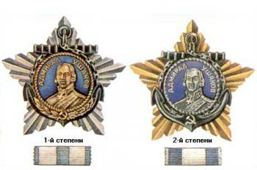
Орден Ушакова
Учреждён 3 марта 1944 года. Эскиз ордена выполнен группой художников под руководством капитана 1 ранга Бориса Михайловича Хомича.
Орден Ушакова мог быть выдан за активную успешную операцию, в результате чего достигнута победа над численно превосходящим противником. Это могло быть морское сражение, в результате которого уничтожены значительные силы врага; успешная десантная операция, приведшая к уничтожению береговых баз и укреплений противника; смелые действия на морских коммуникациях фашистов, в результате которых потоплены ценные боевые корабли и транспорты противника. Всего орден Ушакова II степени был вручен 194 раза. Среди частей и кораблей ВМФ 13 имеют на своих знаменах эту награду.

Slide 24
Орден Ушакова
Орден Ушакова I степени изготовлен из платины и представляет собой выпуклую пятиконечную звезду в виде расходящихся лучей. В середине звезды в ободке в виде троса помещен золотой круг, покрытый голубой эмалью. В верхней его части по окружности надпись золотыми буквами «Адмирал Ушаков». В центре круга – погрудное изображение Ушакова из золота. Круг с ободком наложен на черный якорь к скобке которого прикреплена черная якорная цепь, обрамляющая круг. Внизу на якорную цепь наложены золотые лавровая и дубовая ветви, на соединении которых – золотые серп и молот.
Ордена Ушакова II степени изготовлен из золота. Круг с ободком покрыт голубой эмалью. Надпись и погрудное изображение Ушакова – серебряные. Под кругом – серебряные серп и молот. .

Slide 25
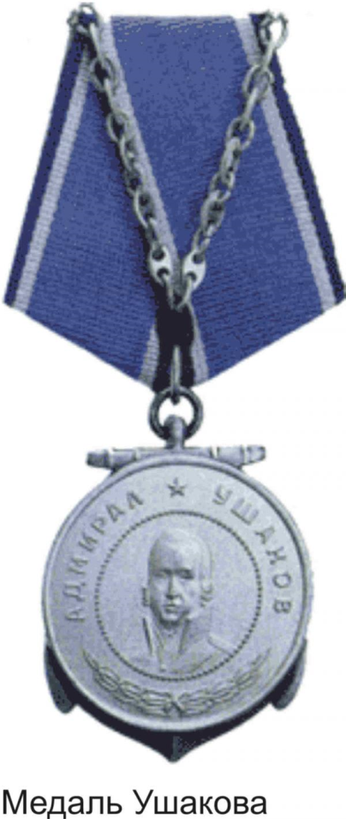
Медаль Ушакова
Учреждена Указом Президиума Верховного Совета СССР от 3 марта 1944 года. Медалью награждены около 15000 человек.
Медалью Ушакова награждались матросы и солдаты, старшины и сержанты, мичманы и прапорщики Военно-Морского Флота и морских частей пограничных войск за мужество и отвагу, проявленные при защите социалистического Отечества на морских театрах, как в военное, так и в мирное время.
Медаль Ушакова изготовлена из серебра и представляет собой наложенный на якорь круг с ободком на лицевой стороне. В середине медали – погрудное рельефное изображение Ушакова. Вверху вдоль ободка – надпись «Адмирал Ушаков». Между словами пятиконечная звезда. Под изображением Ушакова помещены переплетенные лентой лавровые ветви.

Slide 26
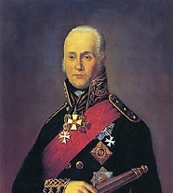
Фёдор Федорович Ушаков (1745-1817)
Ушаков Фёдор Фёдорович (1745—1817), российский флотоводец, адмирал (1799 г.), один из создателей Черноморского флота.
Родился в Ярославской губернии в небогатой крестьянской семье. Окончил Морской кадетский корпус в Петербурге (1766 г.).
Служил в Балтийском флоте, отличился в боях с турками в составе Азовской флотилии (1769—1774 гг.). Капитан фрегата (с 1775 г.), императорской яхты (1780 г.), линкора «Виктор», громившего английских пиратов на путях с Балтики в Средиземное море (1780—1782 гг.).
С 1783 г. Ушаков строил Черноморский флот и его главную базу в Севастополе, формировал и обучал корабельные команды. В 1789 г. на линкоре «Святой Павел» водил авангард флота на потопление турецкой эскадры у острова Фидониси и был произведён в контр-адмиралы. Во главе Черноморского флота победоносно завершил войну на море, разгромив турок в сражениях близ Керченского пролива, острова Тендра и мыса Калиакрия (1790—1791 гг.).
Во время Итальянского похода А. В. Суворова (апрель — август 1799 г.) моряки Ушакова изгнали французов из Южной Италии, взяли Геную и Рим.
Выйдя в 1807 г. в отставку, он посвятил себя благотворительности и Церкви.

Slide 27
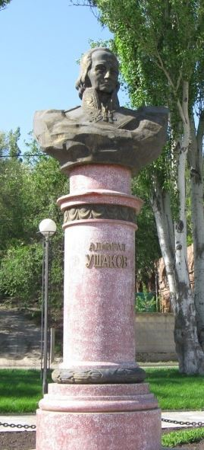
Их помнят и чтят на Дону
В 2001 году в Ростове-на-Дону открыт памятник выдающемуся русскому флотоводцу адмиралу Федору Ушакову. Его автор - ростовский скульптор Анатолий Скнарин. Адмиралу, не потерпевшему ни одного поражения в морских баталиях, не потерявшему ни одного корабля, не сдавшему в плен ни одного матроса...
В Ростове особо чтят память об адмирале Ушакове. В чине лейтенанта Российского флота он служил в Донской (Азовской) флотилии, участвовавшей в Русско-турецкой войне 1768 - 1774 годов. Славные победы, одержанные адмиралом Ушаковым на море, укрепили мощь Российского государства. Не случайно орден и медаль Ушакова, учрежденные в годы Великой Отечественной войны, стали символами славы, доблести и чести военных моряков. В начале августа 2001 года адмирал Российского флота Федор Ушаков был канонизирован и причислен Русской Православной Церковью к лику святых. До этого среди русских святых не было ни одного флотоводца...
Имя Федора Федоровича в настоящее время в Ростове-на-Дону носит Морская государственная академия им. Адмирала ф.Ф. Ушакова и переулок в Октябрьском районе.

Slide 28
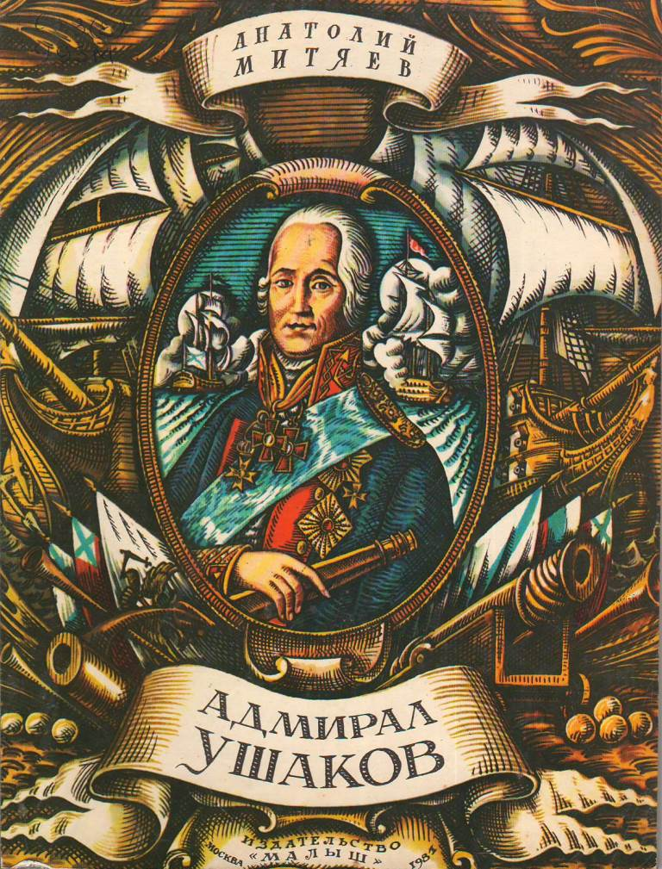
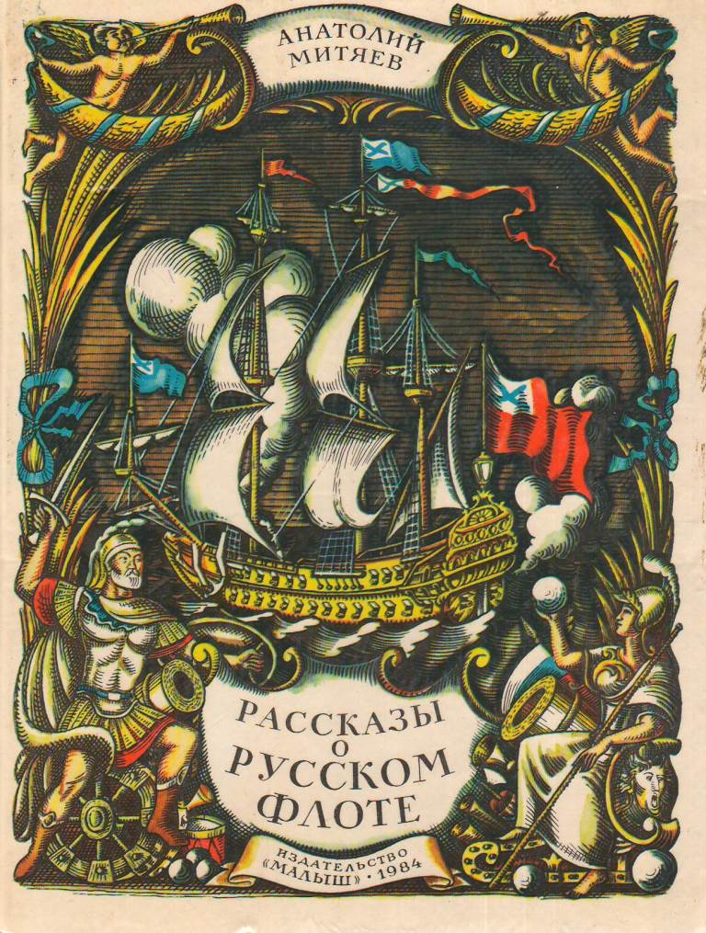
Книги о Фёдоре Федоровиче Ушакове

Slide 29
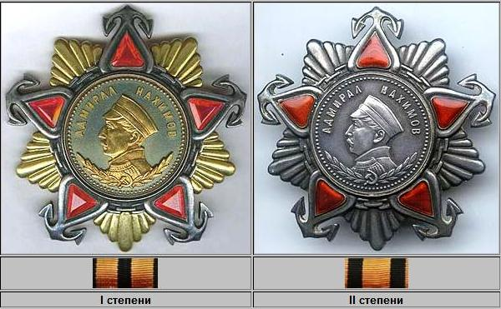
Орден Нахимова
Учреждён 3 марта 1944 года.
Орден Нахимова выдавался «за выдающиеся успехи в разработке, проведении и обеспечении морских операций, в результате которых была отражена наступательная операция противника или обеспечены активные операции флота, нанесен противнику значительный урон и сохранены свои основные силы; за успешную оборонительную операцию, в результате которой противник был разгромлен; за хорошо проведенную противодесантную операцию, нанесшую врагу большие потери; за умелые действия по обороне от противника своих баз и коммуникаций, приведшие к уничтожению значительных сил врага и срыву его наступательной операции».

Slide 30
Орден Нахимова
Орден Нахимова I степени представляет собой выпуклую пятиконечную рубиновую звезду, окантованную черным металлом и переходящую по концам лучей в лапы якорей. Основа звезды и окантовка серебряные. В середине звезды – золотой круг, покрытый голубой эмалью. В верхней части по окружности надпись золотыми буквами «Адмирал Нахимов» в центре круга – погрудное рельефное изображение Нахимова из полированного золота. Под изображением Нахимова – две лавровые ветви, на соединении которых – золотые серп и молот. Между концами рубиновой звезды, обрамляя золотой круг, проложены звенья якорной цепи, из-под которых выходят пучки золотых расходящихся лучей.
Орден II степени отличается от ордена I степени тем, что звезда изготовлена не из рубинов, а из металла покрытого рубиново-красной эмалью. И все элементы ордена – серебряные.
Рисунок ордена разработала группа художников под руководством капитана 1 ранга Бориса Михайловича Хомича. Последний штрих к разработанному проекту ордена I степени сделал Сталин. Он решил, что украшение в виде крупных рубинов будет неплохим дополнением. В результате орден Нахимова I степени стал самым дорогостоящим из советских орденов после ордена «Победа».

Slide 31
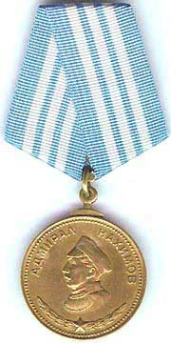
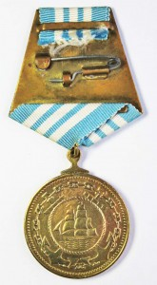
Медаль Нахимова
Учреждена Указом Президиума Верховного Совета СССР от 3 марта 1944 года. Всего было произведено свыше 13 000 награждений медалью Нахимова.
Медаль выполнена по проекту архитектора Модеста Анатольевича Шепилевского.
Медалью Нахимова награждались матросы и солдаты, старшины и сержанты, мичманы и прапорщики Военно-Морского Флота и морских частей пограничных войск. Награждение медалью Нахимова производилось: за умелые, инициативные и смелые действия, способствовавшие успешному выполнению боевых задач кораблей и частей на морских театрах; за мужество, проявленное при защите государственной морской границы СССР; за самоотверженность, проявленную при исполнении воинского долга.
Медаль изготовлена из бронзы в форме круга, в середине которого расположены рельефное погрудное изображение Нахимова в профиль и надпись по окружности «Адмирал Нахимов». Под изображением Нахимова – две лавровые ветви, на соединение которых наложена пятиконечная звезда. На оборотной стороне медали – выпуклое изображение парусного корабля. Оно окаймлено кольцом из троса и наложено на два перекрещенных якоря. Круг, в котором находятся корабль и якоря, обрамлен якорной цепью, проходящей под якорями.

Slide 32
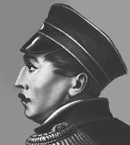
Павел Степанович Нахимов (1802-1855)
Нахимов Павел Степанович (1802—1855), российский флотоводец, адмирал (1855 г.). Родился 5 июля 1802 г. в селе Городок (ныне село Нахимовское) Смоленской губернии.
Окончил Морской кадетский корпус (1818 г.), служил на Балтике, совершил кругосветное плавание (1822—1825 гг.). Участвовал в Наваринском сражении (1827 г.), командовал корветом, фрегатом «Паллада», с 1834 г. — линкором «Силистрия».
За успешные действия на Чёрном море был назначен командующим корабельными соединениями, произведён в контр-адмиралы (1845 г.), затем в вице-адмиралы (1852 г.).
Безупречный организатор, Нахимов неустанно повышал качество боевой подготовки флота и при этом стремился не отягощать быт моряков. При известии о начале Крымской войны эскадра Нахимова вышла в море, отыскала и полностью уничтожила турецкие корабли в Синопской бухте (1853 г.). Когда появился мощный англо-французский флот и русские войска в Крыму потерпели поражение, командующий эскадрой фактически возглавил оборону Севастополя (начальником порта и военным губернатором его назначили задним числом в феврале 1855 г.). Вместе с адмиралом В. А. Корниловым он затопил корабли, перекрыв ими вход в бухту, силами матросов и жителей возвёл бастионы и разместил на них корабельную артиллерию. Умелые действия Нахимова позволили долго удерживать Севастополь, несмотря на все усилия численно и технически превосходивших интервентов.

Slide 33
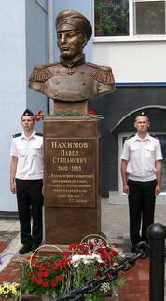
Их помнят и чтят на Дону
В Ростовском-на-Дону колледже водного транспорта 5 июля 2012 года состоялось торжественное открытие памятника русскому флотоводцу адмиралу Павлу Степановичу Нахимову. К этой дате приурочен очередной выпуск учащихся колледжа.
Инициаторами и организаторами установки памятника выступили
Ростовская региональная общественная организация «Суворовско-Нахимовский-Кадетский союз» и Городская общественная организация «Ростовское-на-Дону морское собрание». Автор бюста - Заслуженный художник России Александр Аполлонов.
Имя Павла Степановича Нахимова носит улица в Советском районе Ростова-на-Дону.

Slide 34
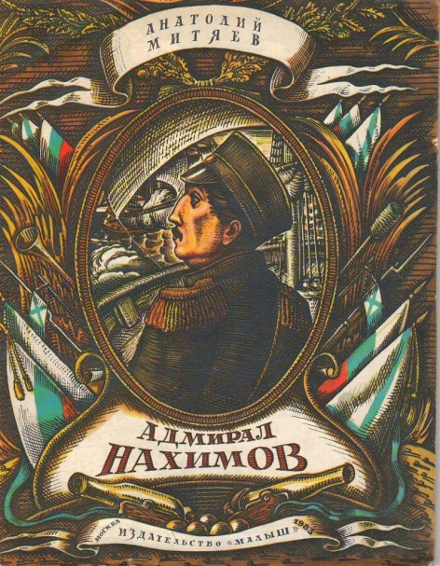
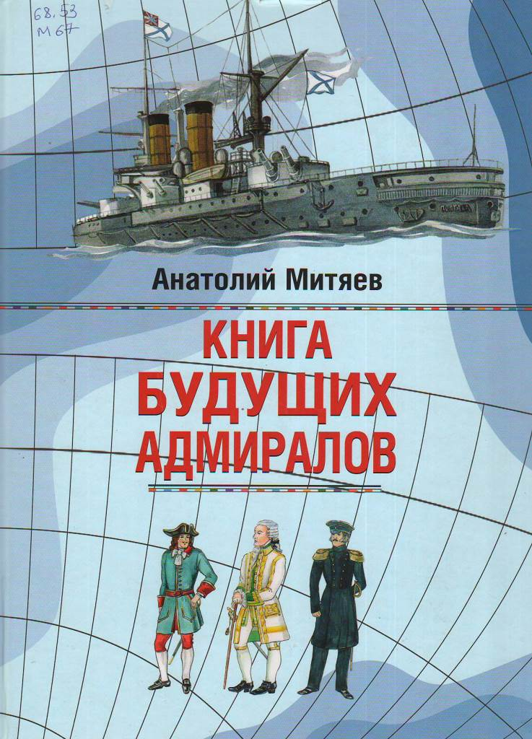
Книги о Павле Степановиче Нахимове

Slide 35
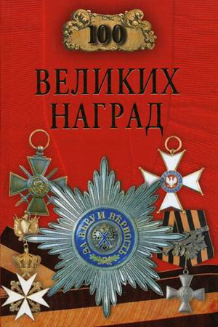
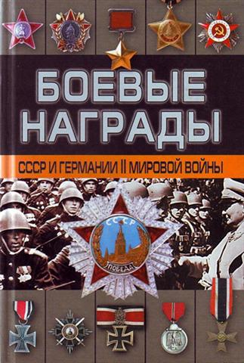
Книги об орденах и медалях

Slide 36
Читайте!
Помните!
Гордитесь!

